Slide 1
Programma 5 december Events: PR (Public Relations) Sponsoring Vergaderen

Slide 3
Woordenboek: Public relations (pr) is het stelselmatig bevorderen van het wederzijds begrip tussen een organisatie en haar publieksgroepen. Daartoe wordt gebruikgemaakt van interne en externe communicatie om een bepaald publiek te informeren of te beïnvloeden met behulp van tekst, advertenties, publiciteit, promoties en speciale gebeurtenissen. Aan de andere kant heeft pr ook een signaalfunctie om trends en issues uit de buitenwereld op te merken en ernaar te handelen.

Slide 5
PR (Public Relations)
PR-doelstellingen (imago)
Doelgroepen (Weet wat je doelgroep doet, leest en waar ze naar kijken)
Welke (social) media zijn er allemaal en welke zijn nuttig voor jou?
Je boodschap: hoe formuleer je die?
Een succesvol persbericht schrijven (wat zijn goede koppen, hoe verwerk je je boodschap stap voor stap in je bericht)
Hoe zorg je dat je genoeg aan PR doet en toch niet overwerkt raakt?
Omgaan met de media: help, de pers belt! (Hoe bereid je je voor op vragen uit de media? Wat kun je wel zeggen en wat beter niet?)

Slide 6
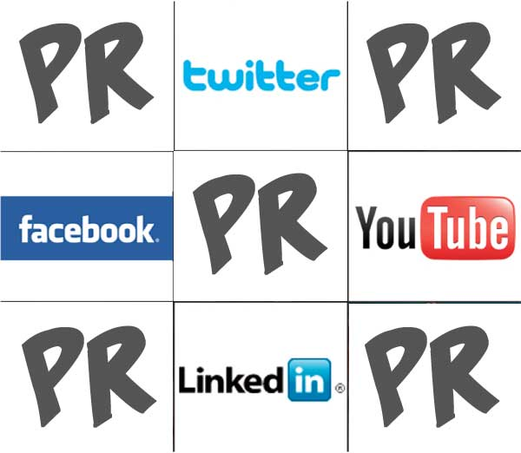
Gevaren social media:
http://www.youtube.com/watch?v=LFQx2mQ1vdU
Opdracht: Maak een overzicht over voordelen en nadelen van social media. Geef hierbij aan hoe jij hier mee om gaat. En ga je dit veranderen na deze les?

Slide 7
Portfolio opdracht
De opdracht wordt klassikaal uitgelegd;
(reclame-opdracht)
BEWAAR DEZE OPDRACHT IN JE PORTFOLIO!

Slide 9
Workshop vragen
a Waar houden voorlichters en PR-medewerkers zich mee bezig?
b Noem de vier hoofdtaken van voorlichters en PR-medewerkers.
c Waarom moeten de voorlichter en de PR-medewerker steeds contact blijven houden met de organisator?
d Noem tenminste drie eigenschappen die een PR-medewerker moet bezitten en licht deze toe.
e Hoe zou jij reclame willen maken voor een dierententoonstelling bij jou op school? Licht je antwoord toe.
f Hoe kan een persbericht het beste zijn opgebouwd?
g Waarom moet een PR-medewerker een planning en een begroting maken?
h Wat is het verschil tussen subsidies, donaties en sponsoring?
i Waarvoor moet een organisator waken als hij een (grote) sponsor binnenhaalt?
j Wat wordt ermee bedoeld dat de voorlichter en de PR-medewerker ‘het gezicht
van de organisatie’ zijn?
VERDEEL BOVENSTAANDE PUNTEN IN DE KLAS EN PRESENTEER HET PER PUNT AAN DE KLAS!

